Slide 1
مشروع مراجعة رسوم العضوية
حزمة الاستشارات

Slide 2
الترحيب وجدول الأعمال
تقديم الزملاء في الجمعية العالمية للمرشدات وفتيات الكشافة
خلفية عن مشروع مراجعة رسوم العضوية
حزمة استشارات رسوم العضوية
المبادئ
النموذج الحالي والنماذج المحتملة الأخرى
اعتبارات إضافية
الخطوات التالية
الملاحظات والأسئلة

Slide 3
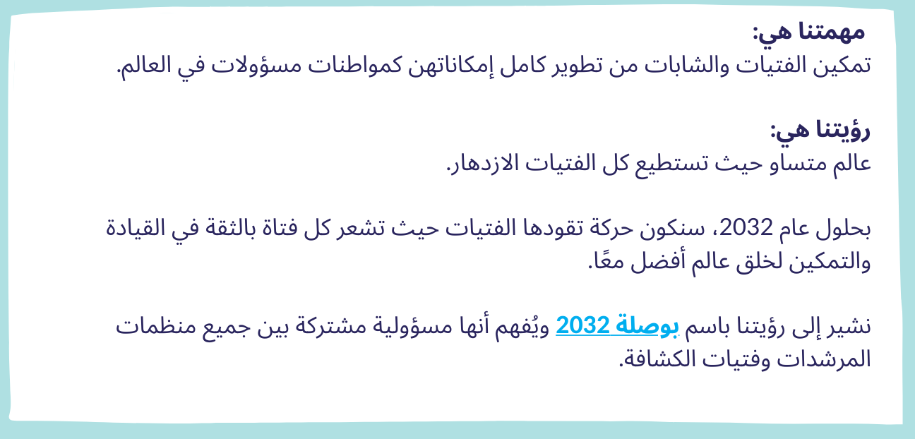
من هي الجمعية العالمية للمرشدات وفتيات الكشافة؟

Slide 4

كيف تدعم الجمعية العالمية الحركة
الغرض
يجب أن يقود كل ما تقوم به الجمعية العالمية للمرشدات وفتيات الكشافة العالمية نحو بوصلة 2032.
الأولويات
تضع الجمعية العالمية للمرشدات وفتيات الكشافة ثلاثة مجالات ذات أولوية تريد الجمعية العالمية للمرشدات وفتيات الكشافة أن تركز عليها
المبادئ
تيسير التعاون؛ العمل التطوعي؛ الانتشار الواسع؛ التأثير المسؤول؛ قيادة الفتيات والشابات؛ الواقعية والشفافية

Slide 5
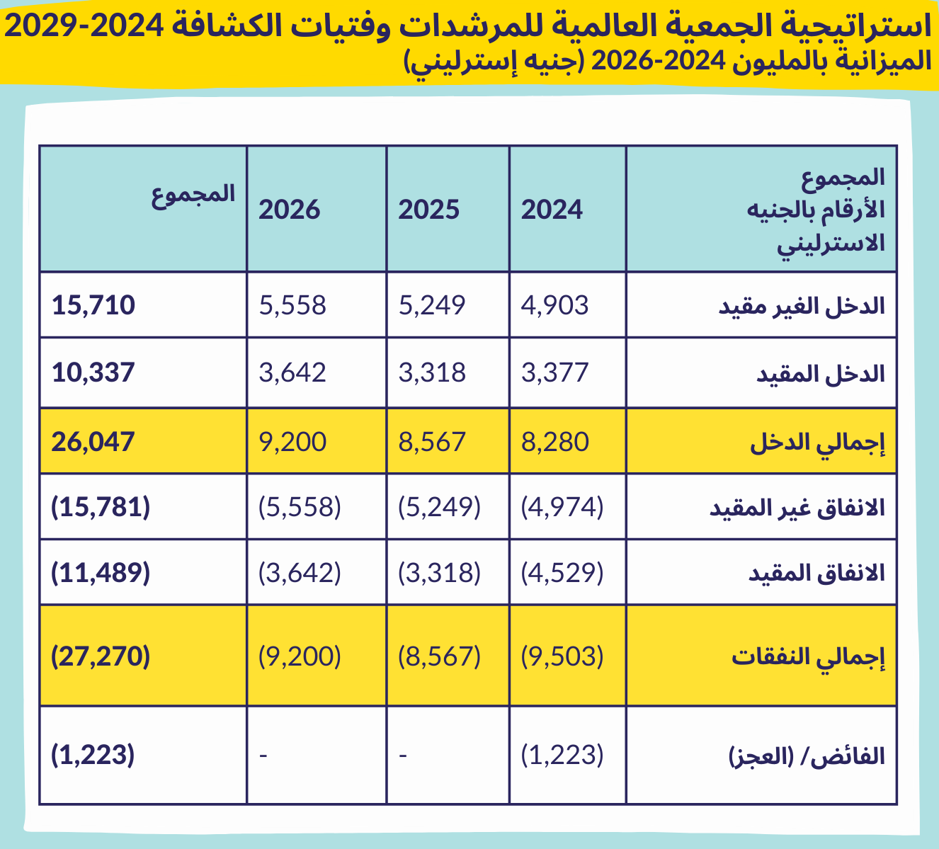
ميزانية الجمعية العالمية

Slide 6
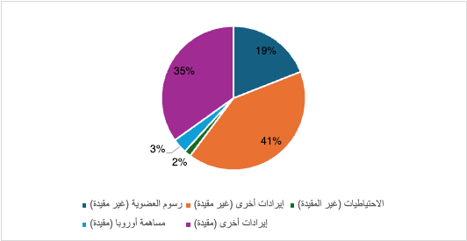
مصادر الدخل
2024 - 26 الدخل (%)

Slide 7
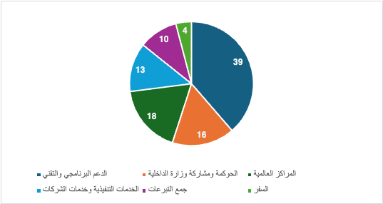
مجالات الإنفاق
2024 - 26 الإنفاق (النسبة المئوية)

Slide 8
حزمة استشارات رسوم العضوية
حزمة الاستشارات:
تذكّرنا برسالة الحركة وكيف يتم دعم ذلك من خلال عرض الجمعية العالمية للمرشدات وفتيات الكشافة العالمية للمرشدات وفتيات الكشافة الموضح في خطة العمل وميزانية 2024-26
تلخص كيفية دعم رسوم العضوية للحركة
تستكشف مبادئ رسوم العضوية المحتملة وخيارات لنماذج جديدة

Slide 9
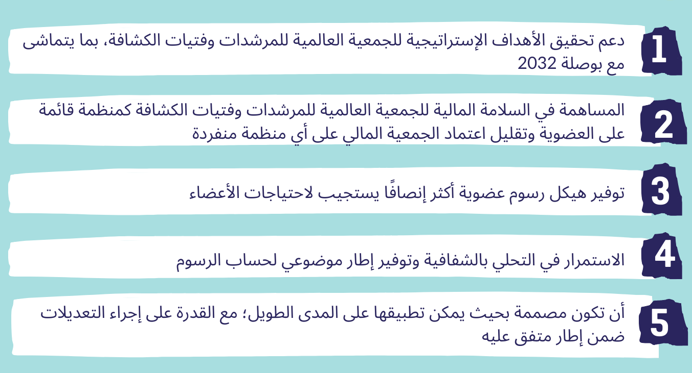
المبادئ

Slide 10

النموذج الحالي / النموذج1

Slide 11

النموذج 2

Slide 12

النموذج 3

Slide 13
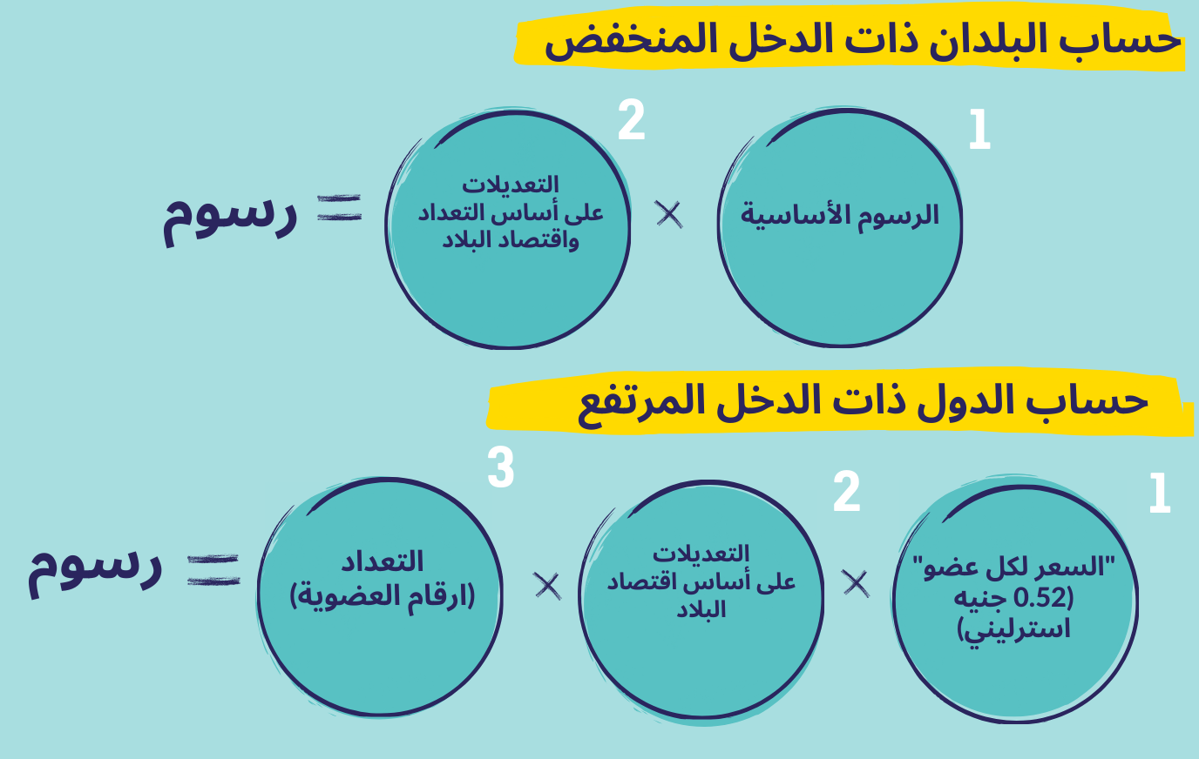
النموذج 4

Slide 14

النموذج 5

Slide 15


Slide 16

الخطوات التالية - الرحلة إلى الإدارة البيئية العالمية

Slide 17



الملاحظات والأسئلة

Slide 18
WAGGGS

